Slide 1
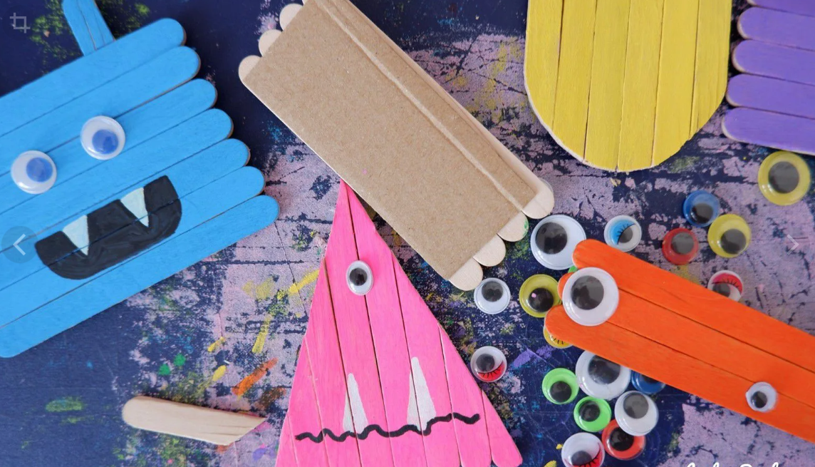
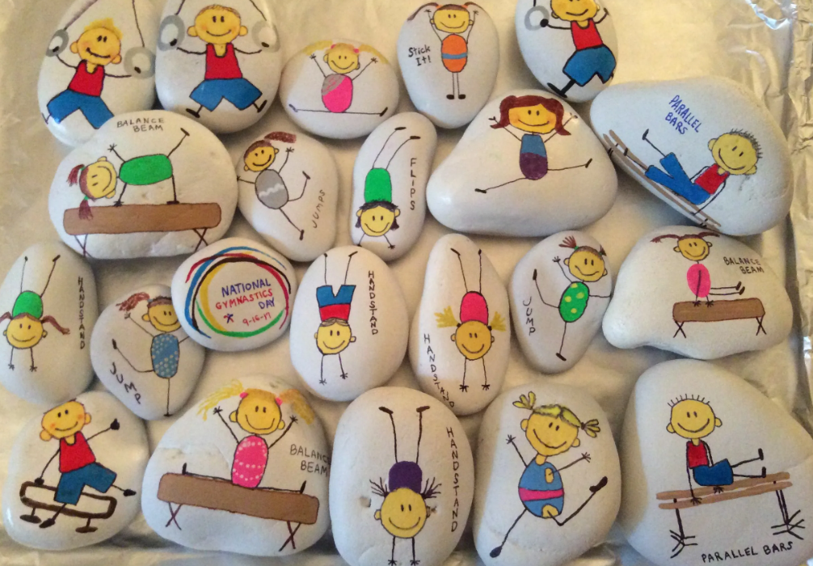
БРИКОЛАЖ
учитель 1 категории
МБОУ «Клёновская основная школа»
Иркитова Н.С.

Slide 2
Современные дети – цифровые аборигены
Социальные сети
Блоги
Виртуальные игры
WEB- мастерские
Селфизм
И многое другое
Таким образом меняется социальная ситуация развития

Slide 3
Что же именно изменилось?
Изменение высших психических функций: память, внимание, мышление, восприятие, речь.
Изменения принятых в культуре социальных практик - способов действия.
Изменение механизмов формирования личности: идентичность, статусность, репутация, накопление социального капитала, личностные и индивидуальные особенности.
Появление новых социально-психологических контекстов: социальные сети, блогосферы, виртуальные миры и новых феноменов: – интернет зависимость, многозадачность, номофобия, синдром фантомного звонка, facebook - депрессия, Google - эффект, интернет-мемы и медиавирусы, селфизм и др.
Появление новых форм взаимодействия с окружающими людьми: флеймы, флудли спам, хейтерство, кибербуллинг.

Slide 4
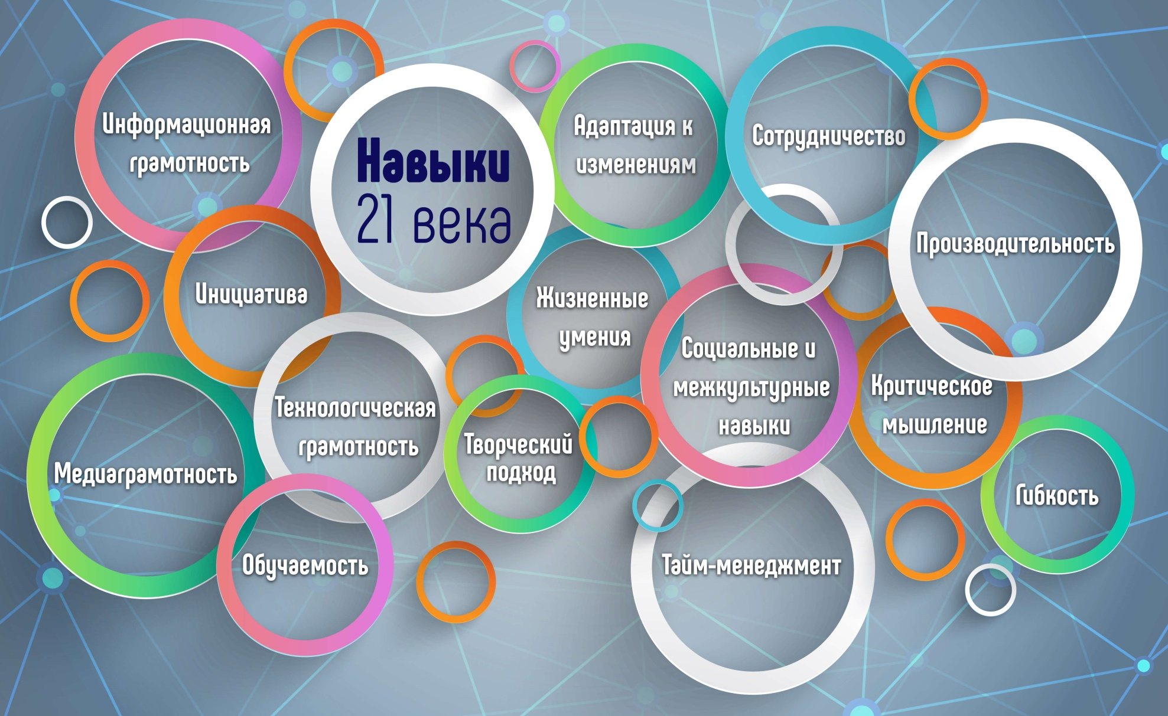

Slide 5
.
Мир быстро меняется и ребенок, родившийся сегодня, выйдет из школы совсем в другую действительность.
Эти изменения в мире задали новые параметры обучения и воспитания, потребовали кардинального пересмотра целей, результатов образования, традиционных методов преподавания, систем оценки достигнутых результатов.

Slide 6
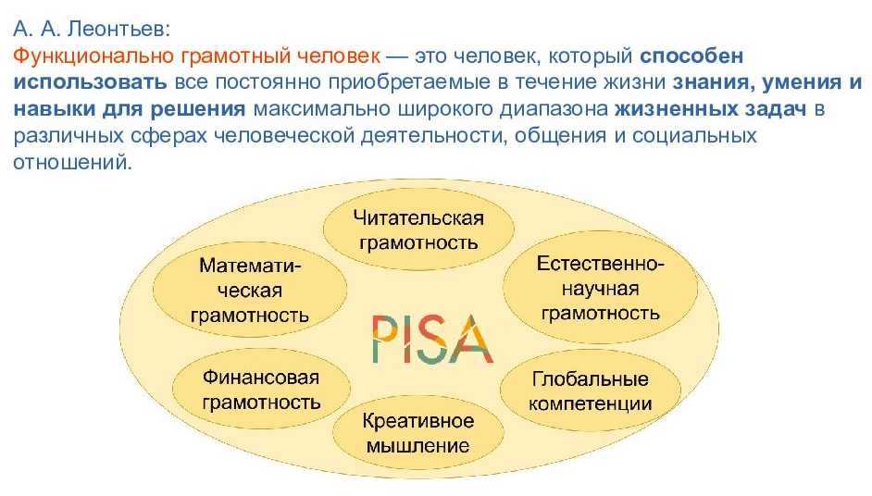
Какие же умения и качества необходимы человеку 21 века?
Человек должен быть функционально грамотным

Slide 7

Достичь функциональной грамотности в процессе обучения английскому языку можно различными способами. Однако главной составляющей обучения иностранному языку и залогом успеха является ЗАИНТЕРЕСОВАННОСТЬ учащихся. Поэтому на уроках необходимо использовать современные педагогические технологии, которые не только будут полезны, но и интересны для учащихся.
.

Slide 8

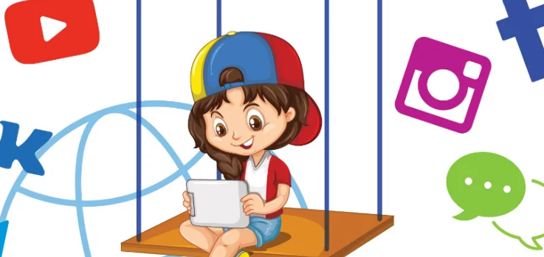
«Им бы только развлекаться!» — так и хочется сказать иногда о современных школьниках. Действительно, за внимание детей и подростков сейчас приходится конкурировать с мощной индустрией развлечений. Почему бы вместо возмущения по этому поводу не использовать их любовь к играм и разным активностям в образовательных целях?
Ведь на сегодняшний день есть огромное количество не только эффективных, но и интересных, и занимательных педагогических технологий!

Slide 9
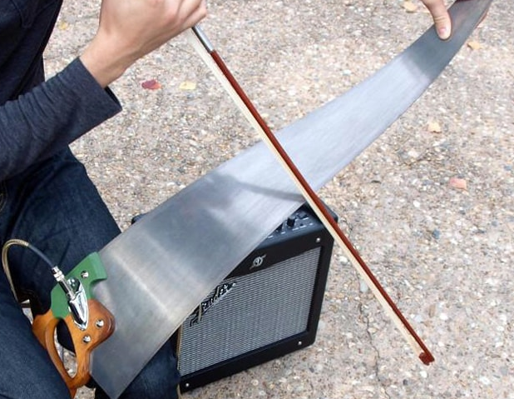
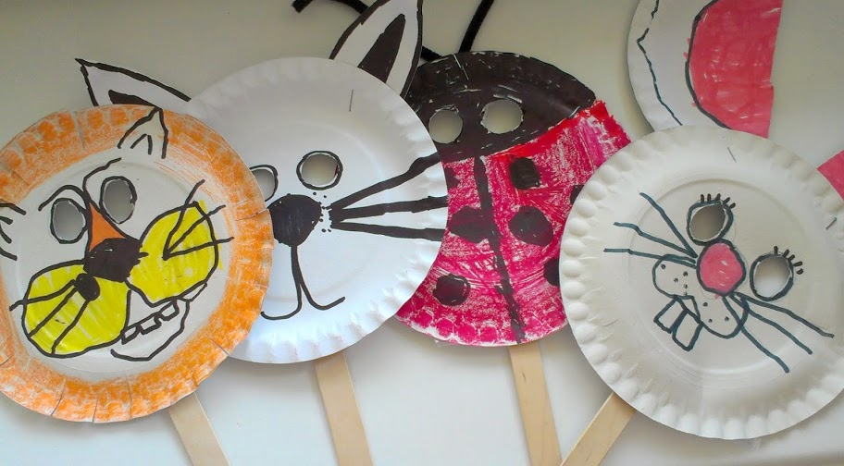
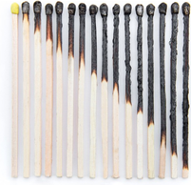
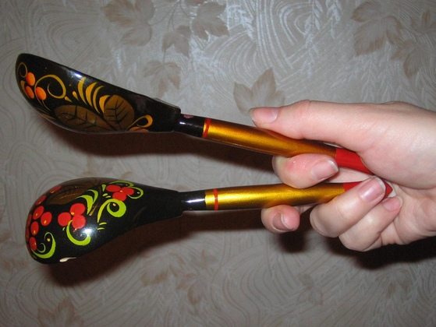
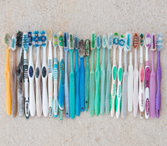
Бриколаж
— (от фр. bricolage «сделай сам») термин, использующийся в различных дисциплинах и означающий создание предмета или объекта из подручных материалов, а также сам этот предмет или объект.

Slide 10
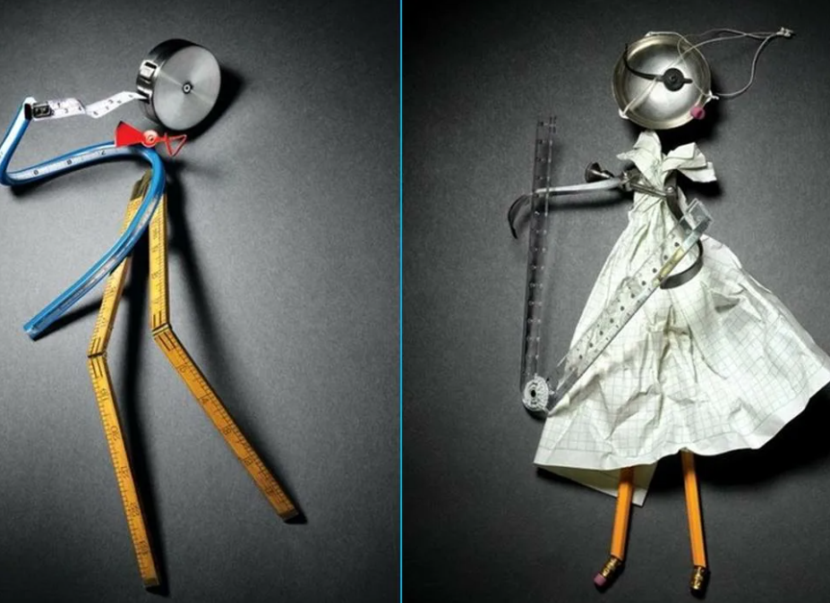
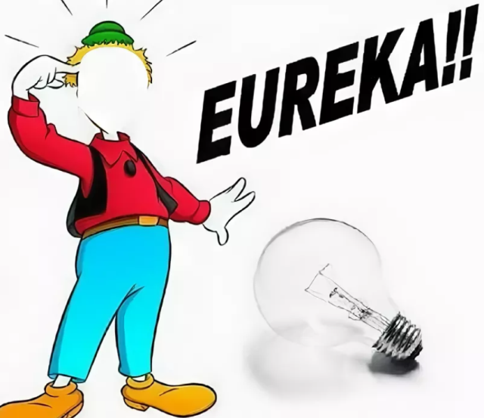
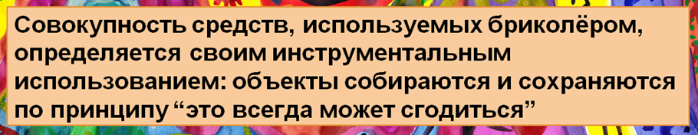
БРИКОЛАЖ— это творческое и изобретательное использование любых материалов, независимо от их первоначального предназначения.
Термин «бриколаж» впервые ввёл Клод Леви-Строс, и теперь он широко используется в нескольких областях, включая искусство, философию, образование, антропологию, компьютерное программное обеспечение, бизнес.
БРИКОЛЕР
— это тот, кто творит сам,
самостоятельно, используя подручные
средства, в отличие от средств,
используемых специалистом.

Slide 11
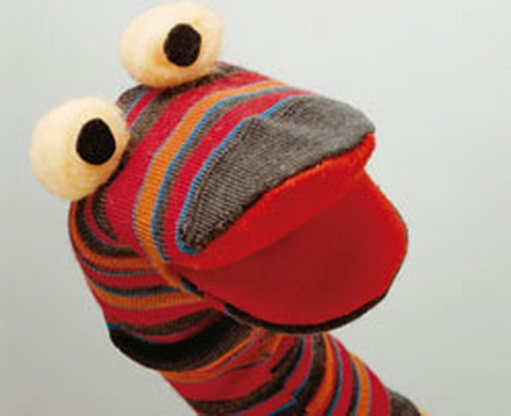
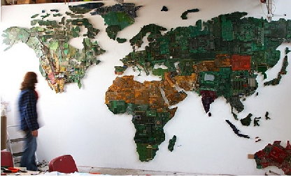
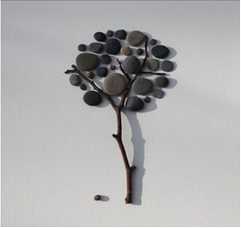
Бриколаж в образовании
— это использование для учёбы всего, кроме специально созданных инструментов вроде учебников.

Slide 12
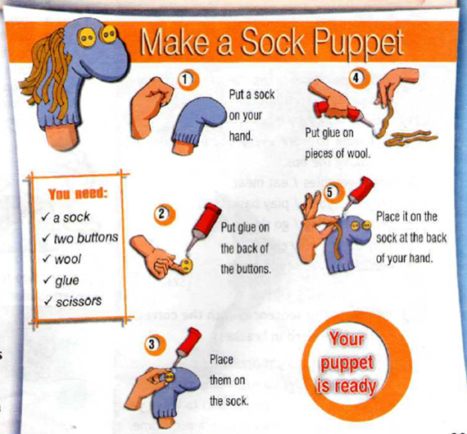
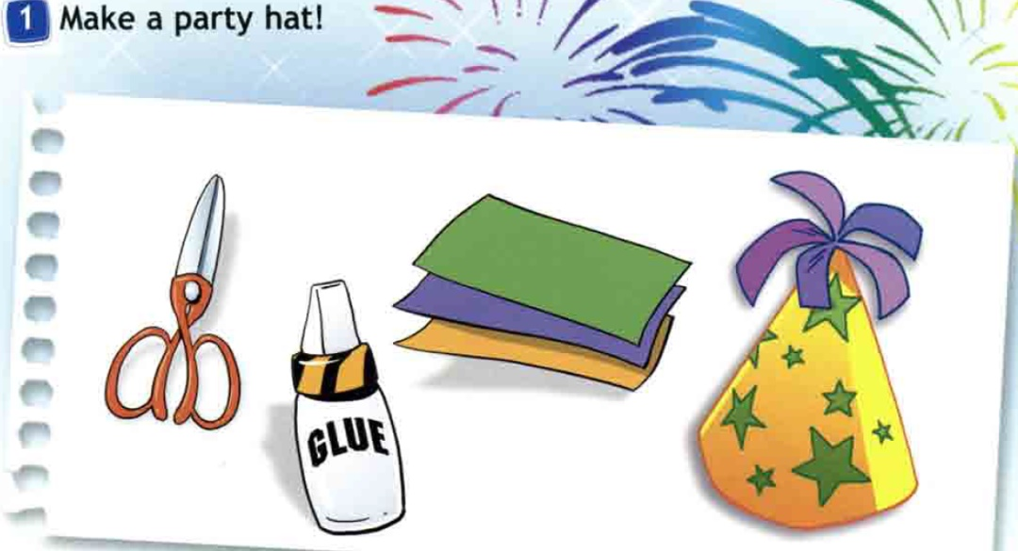
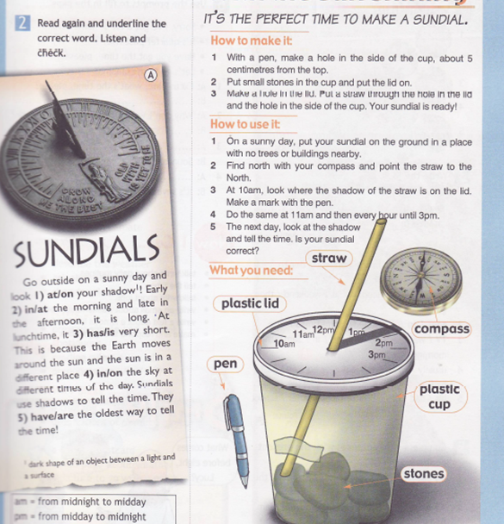
Использование данной технологии прослеживается так же и в учебниках
УМК «Spotlight»:
Такой подход в
обучении помогает развивать
дивергентное мышление,
когда один и тот же предмет
(вроде пластикового стаканчика) можно использовать
совершенно по-разному

Slide 13
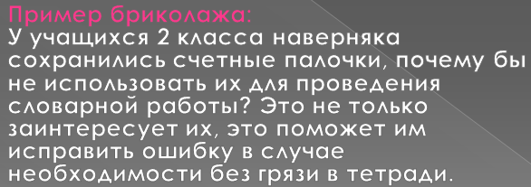
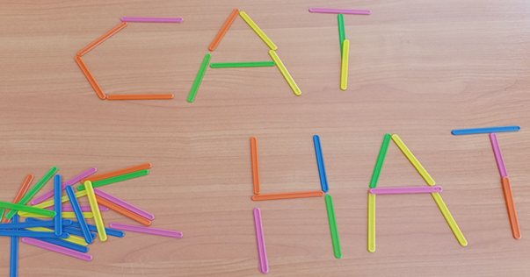
Выделим два основных принципа бриколажа:
1.Брать то, что под рукой - использовать в другом качестве.
Прежде всего, в этом случае можно научиться видеть то, чего мы не видим на первый взгляд. Такие приемы хороши для формирования когнитивных умений (поиск и структурирование информации), развития креативности, нестандартного мышления.
2.Создавать новое из имеющегося старого.
Это так называемый принцип повторного использования объекта, получающий сегодня активное распространение. Ведь ранее изготовленный предмет или объект не должен пылиться , а должен быть нам полезен

Slide 14
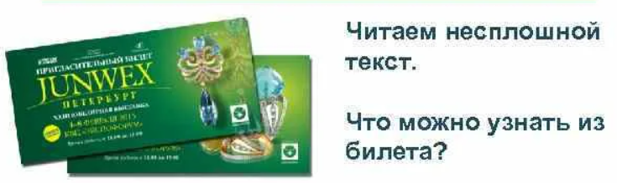

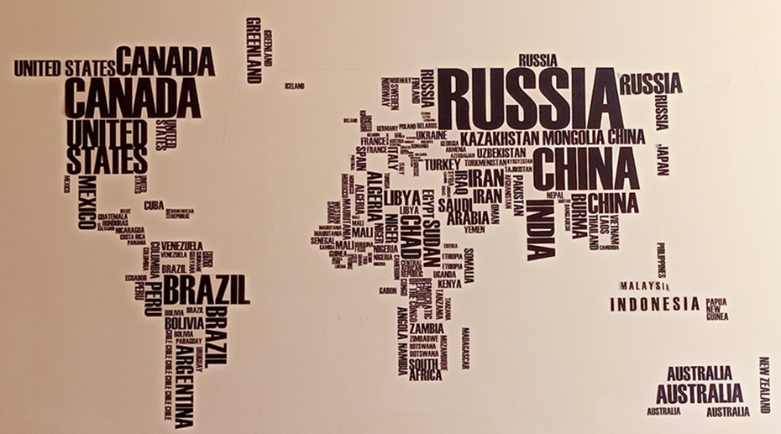
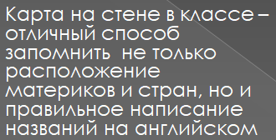
Примеры бриколажа:
Раскрашиваем морские камешки, проговаривая про себя и запоминая соответствующие слова (обще употребляемые глаголы, цвета, флаги стран и др.)

Slide 15
Брать то, что под рукой, и использовать в другом качестве
Бриколаж сегодня используется как образовательный тренд, новшество которого в том, что педагог использует подручные средства и инструменты, выбирая даже те, которые не были изначально предназначены для образовательных нужд - тарелочки, варежки, игрушки, клумбы, упаковка, и хороший фильм и подобное, пытаясь дать своим ученикам новый способ обучения, изменить рутинный учебный процесс, не боясь рисков. Педагог творчески берется за новый для себя инструмент всякий раз, когда это представляется ему самому необходимым. Такой метод не требует готовых методичек и руководств, разрешений сверху.

Slide 16
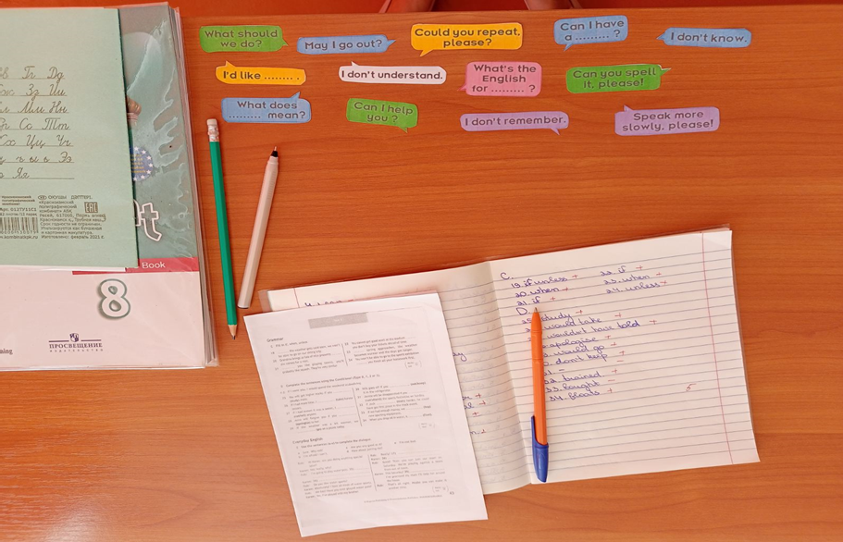
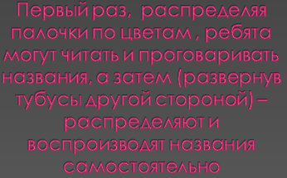
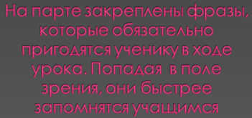
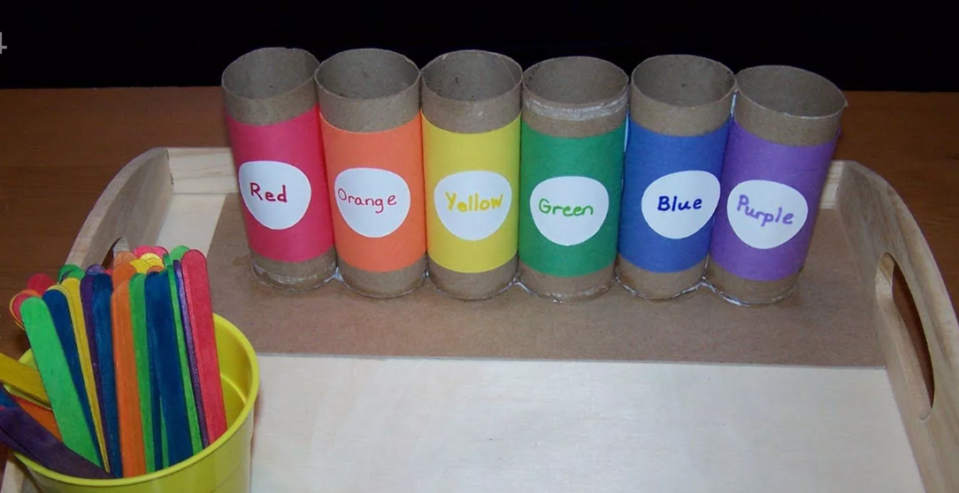
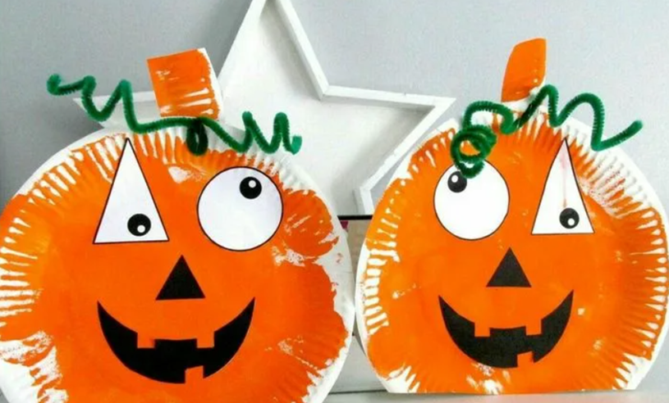
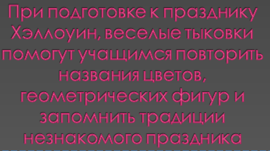

Slide 17
Создавать новое из имеющегося старого!
Но это же и есть принцип повторного использования объекта - получающий сегодня все большее распространение там, где уже реализуются идеи сетевого взаимодействия и учебных сообществ. Если есть у нас (организовано, создано) общее место, доступное для всех участников сообщества, в котором мы публикуем и храним продукты учебной и педагогической деятельности, значит, рано или поздно кто-то посмотрит на ваш продукт с желанием взять его полностью или частично и переделать под себя и под свои нужды.

Slide 18
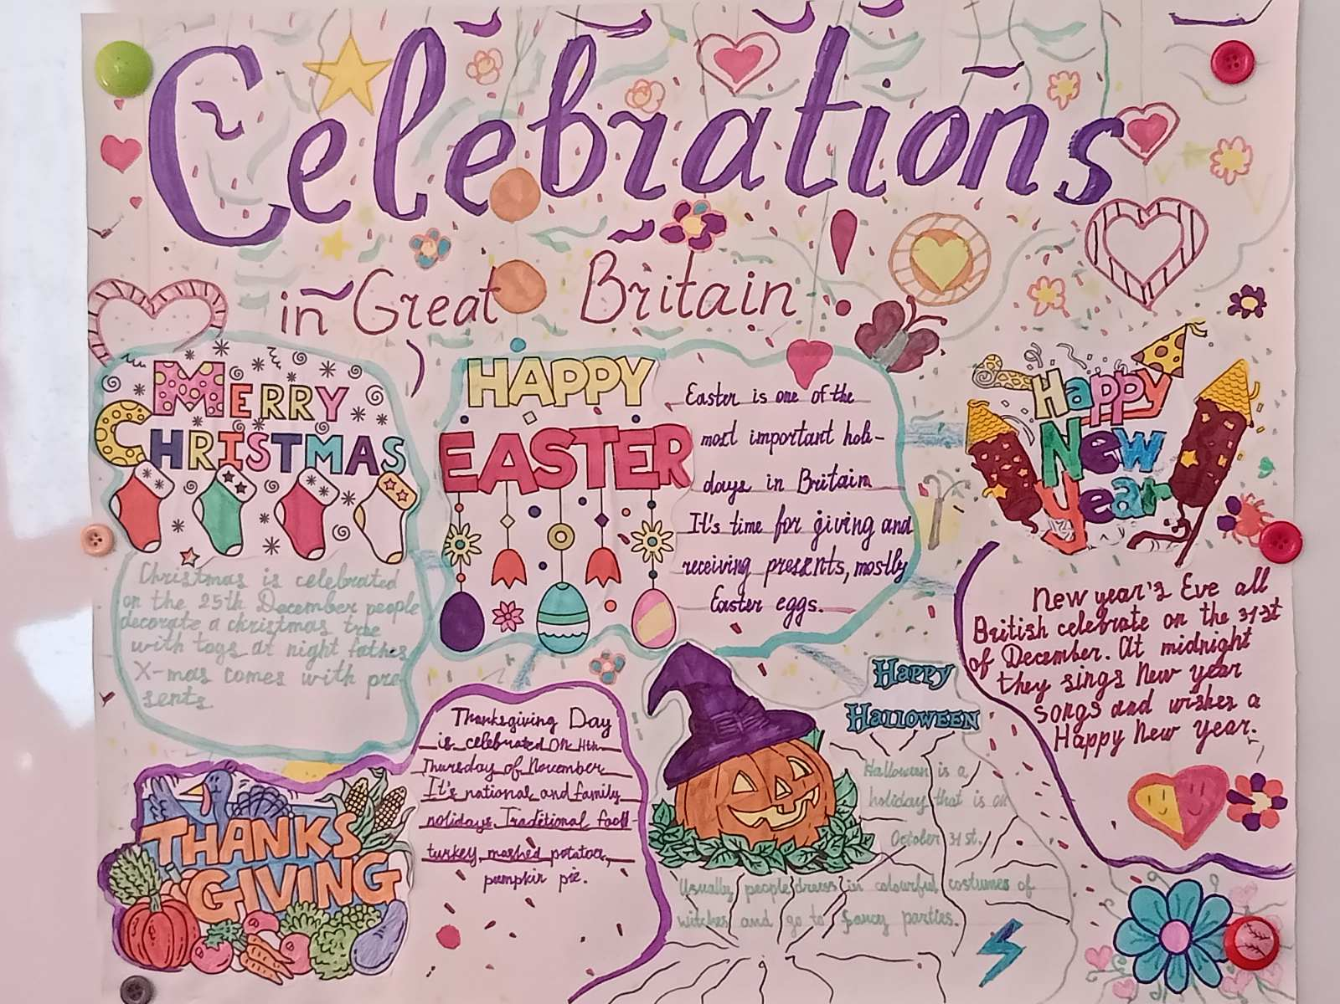
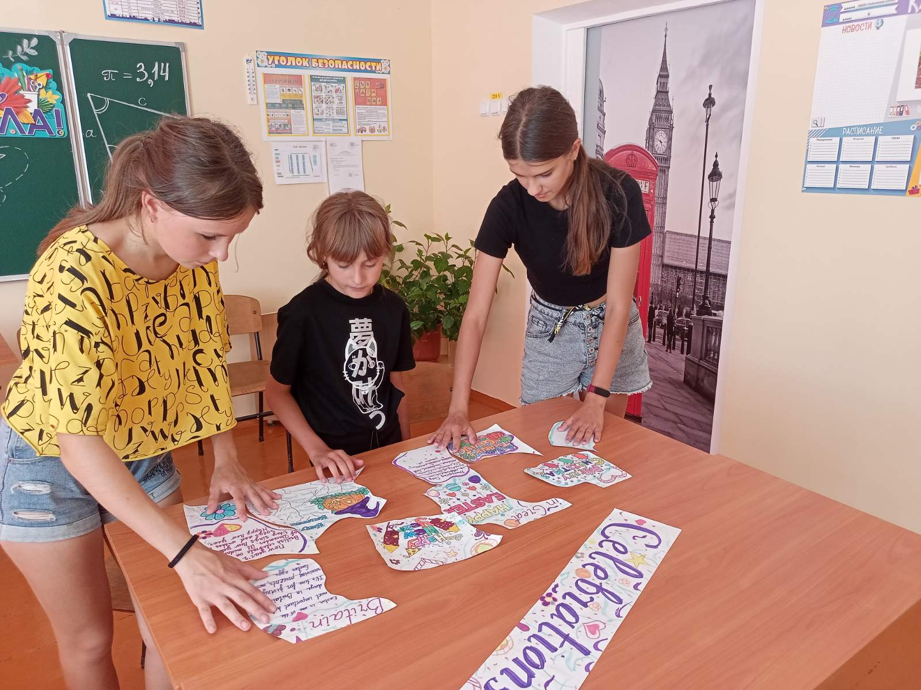
Стенгазета, выпуск 2021 г.
Данная стенгазета разрезана и использована в качестве
пазла при работе по теме «Celebrations» , 2022 г.

Slide 19

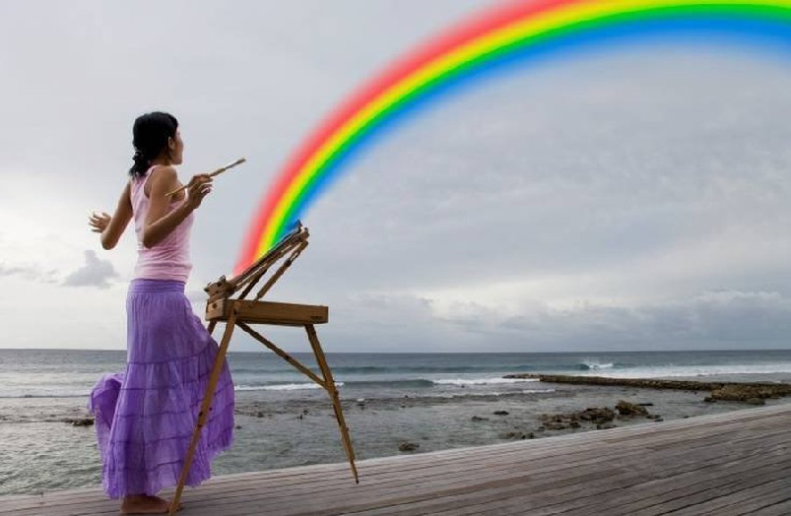
Бриколаж - это искусство!
Он не имеет границ!

Slide 20
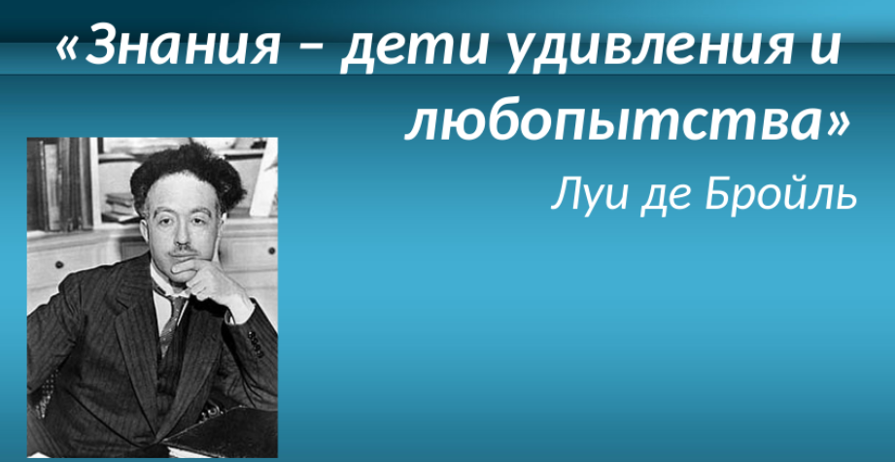
Уважаемые коллеги, помните!
В наших силах сделать учебный процесс полезнее и интереснее!

Slide 21
Пусть в наших школах увеличится доля бриколажных идей и доля бриколёров - людей, которые эти идеи рождают и осуществляют!
Спасибо за внимание!

